Slide 1
Clever durchs netz : Ruft uns an!
Gute Fahrt 3 – Kapitel 6 – Station 2 – Seite 98

Slide 2
Hör dir die Nachrichten auf dem Anrufbeantworter an! (ÜH Seite 63)
Julia | Oskar | Florians Freund
☐ | ☐ | ☐ | hat Konzentrationsschwierigkeiten.
☐ | ☐ | ☐ | sieht ungesund aus.
☐ | ☐ | ☐ | ist gestresst.
☐ | ☐ | ☐ | ist nach Computerspielen süchtig.
☐ | ☐ | ☐ | ist vom Computer abhängig.
☐ | ☐ | ☐ | kann ohne die Community nicht leben.
☐ | ☐ | ☐ | lebt nur noch in einer virtuellen Welt und isoliert sich.
✓
✓
✓
✓
✓
✓
✓
✓
✓
✓

Slide 3
Du arbeitest bei der telefonischen Beratung!
An deiner Stelle würde ich...
Du könntest...
Wie wäre es, wenn...
Mach lieber...

Slide 4
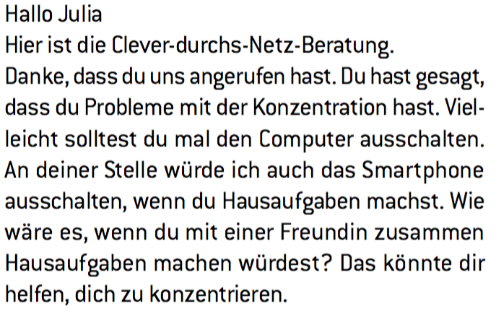

Slide 5
Ich gebe dir Tipps!
An deiner Stelle würde ich...
À ta place je...
Du könntest...
Tu pourrais...
Wie wäre es, wenn...
Et si...
Mach lieber...
Fais plutôt...

Slide 6
Übung 2 Seite 65 (ÜH)
Liebe Melanie,
Du könntest deine beste Freundin am Wochenende besuchen.
Du würdest am Freitag mit ihr nach Hause gehen, das Wochenende bei ihr verbringen und am Montag wieder mit ihr in die Schule gehen.

